Slide 1
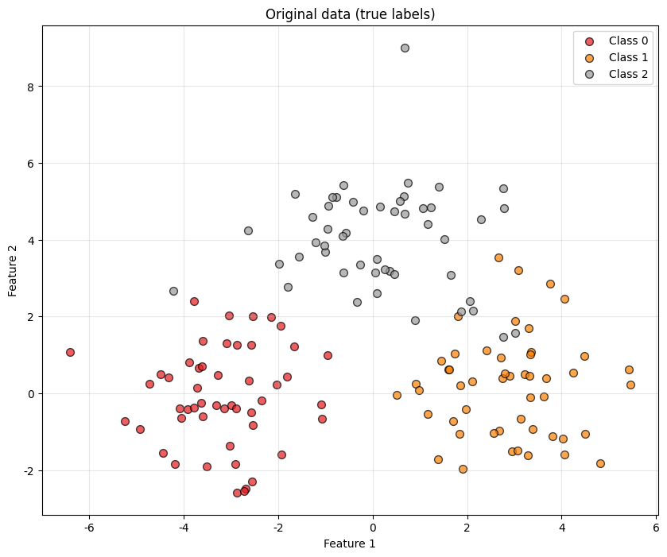
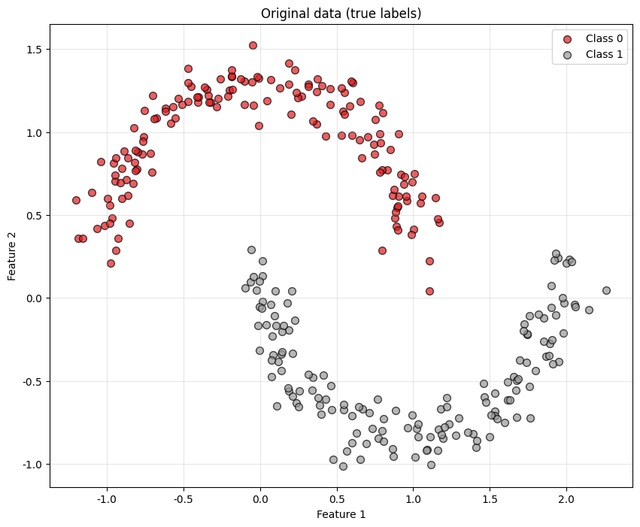
实验五-聚类分析

Slide 2
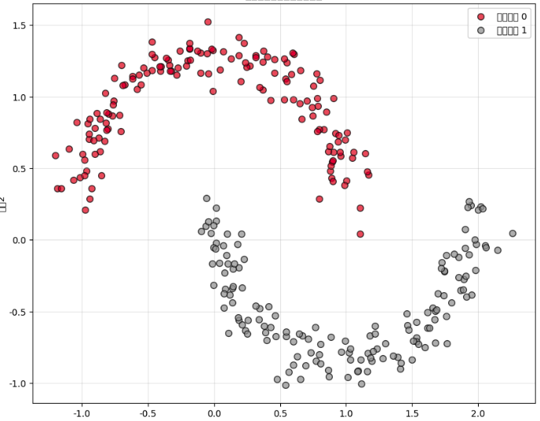

Single-Linkage定义两个集群之间的距离为两个聚类中最接近的样本点之间的最小距离。
聚类特点： 这种连接方式倾向于形成链状 (Chaining Effect) 的、不规则形状的聚类。只要两个集群中有一对点非常接近，它们就会被合并，即使集群的大部分区域相距甚远。这使其能够很好地发现非球形（Non-Globular）的集群。

Slide 3
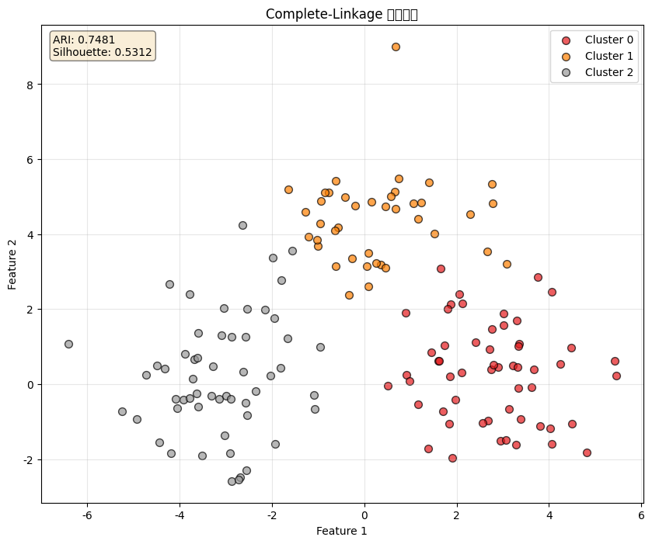
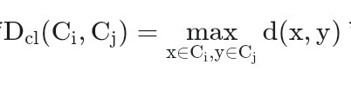
Complete-Linkage 最大距离连接，两个集群中最遥远的样本点之间的最大距离。
聚类特点： 这种连接方式强制要求聚类中的所有点都必须在最大距离内彼此接近。因此，它倾向于形成紧密、球形 (Compact/Globular) 的集群。

Slide 4
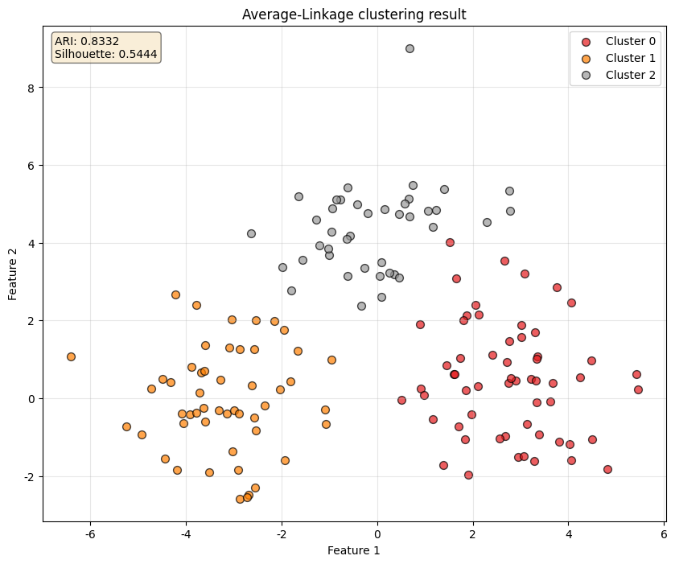
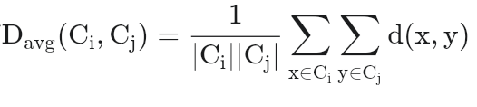
Average-Linkage（定义两个集群之间的距离为两个聚类中所有样本点对之间的平均距离。
聚类特点： 这种连接方式在最小距离（Single-Linkage）和最大距离（Complete-Linkage）之间取得平衡，产生比最小距离更紧凑、比最大距离更灵活的集群。

Slide 5
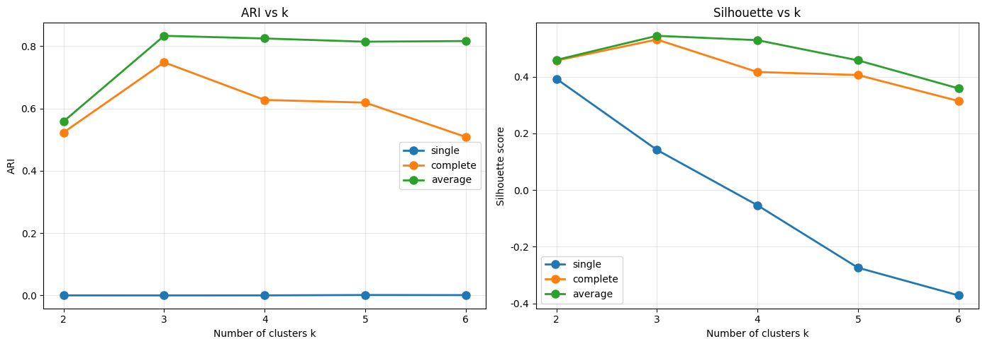
三种方法对比

Slide 6
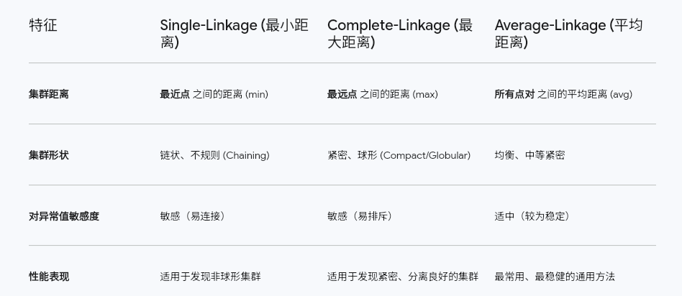
三种方法对比

